Slide 1

Rehabilitación Basada en la Comunidad:
Guías para la RBC - SALUD
Organización Mundial de la Salud
OMS 2012

Slide 2

Guías para la RBC 2012
Fundamentadas en:
  Consulta Internacional para Revisar la RBC (2003).
  Posición Conjunta sobre RBC de la OIT, UNESCO y OMS (2004).
Estrategia que apunta a contribuir a la puesta en práctica de la Convención Internacional sobre los Derechos de las Personas con Discapacidad.
Promueve la elaboración de legislación nacional que incluya la discapacidad y que pueda apoyar el desarrollo inclusivo basado en la comunidad.

Slide 3
Discapacidad
Evolución histórica del concepto de Discapacidad
Definición actual: “la discapacidad resulta de la interacción entre las personas con deficiencias y las barreras de actitudes y ambientales que obstaculizan su participación plena y efectiva en la sociedad sobre una base de igualdad con otros” (CIDPD, 2006)
Términos mitológicos religiosos
Base biológica médica
Enfoque social

Slide 4
Epidemiología de la Discapacidad
10% aprox. de la población mundial vive con una discapacidad.
80% de las PcD viven en países en desarrollo.
15–20% de los pobres del mundo son PcD.
No hay servicios de rehabilitación disponibles para las PcD en 62 países.
Las PcD tienden a experimentar un alto desempleo y tener ingresos menores que las personas sin discapacidad.

Slide 5
Hitos relevantes de la RBC
OMS Declaración Alma Ata
1978
Consulta Internacional para revisar RBC
2003
Posición conjunta OMS-UNESCO-OIT
1994
CIDPD
ONU
2006
1981
Manual
RBC
2002
Reedición de Manual de RBC “Cuadernos de Capacitación Comunitaria para PcD y sus familias”
2004
2° Posición conjunta OIT, UNESCO y OMS
2012
Guías para la RBC

Slide 6
Rehabilitación Basada en la Comunidad
PRINCIPIOS: basados en la Convención Internacional sobre los Derechos de las Personas con Discapacidad:
  Respeto por la dignidad, autonomía, libertad de elección e independencia de las personas.
  No discriminación.
  Participación plena y efectiva e inclusión en la sociedad.

Slide 7
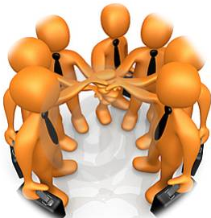
Matriz RBC
Matriz de RBC (2004):
  Enfoque multisectorial: formación de alianzas.
  Sectores claves del desarrollo.
  Objetivo: Asegurar que las PcD y sus familias tengan acceso a los beneficios de los distintos sectores.

Slide 8
Matriz RBC
Salud
Promoción
Prevención
Educación
Infancia Temprana
Primaria
Subsistencia
Social
Trabajo remunerado
Servicios financieros
Fortalecimiento
Rehabilitación
Atención Médica
No formal
Secundaria y Superior
Desarrollo de destrezas
Trabajo por cuenta propia
Recreación, ocio y deportes
Asistencia personal
Relaciones, matrimonio y familia
Cultura y artes
Grupos de autoayuda
Defensa y comunicación
Movilización Comunal
Participación Política
Dispositivos de asistencia
Aprendizaje de toda la vida
Protección social
Justicia
Organización de PcD

Slide 9
Matriz RBC
Salud
Promoción
Prevención
Educación
Infancia Temprana
Primaria
Subsistencia
Social
Trabajo remunerado
Servicios financieros
Fortalecimiento
Rehabilitación
Atención Médica
No formal
Secundaria y Superior
Desarrollo de destrezas
Trabajo por cuenta propia
Recreación, ocio y deportes
Asistencia personal
Relaciones, matrimonio y familia
Cultura y artes
Grupos de autoayuda
Defensa y comunicación
Movilización Comunal
Participación Política
Dispositivos de asistencia
Aprendizaje de toda la vida
Protección social
Justicia
Organización de PcD

Slide 10
Componente
SALUD
Salud:
  “Estado de completo bienestar físico, mental y social, y no meramente la ausencia de enfermedad o dolencia” (OMS, 1946)
  “Recursos que permiten a las personas conducir sus vidas individual, social y económicamente productivas, ofreciéndoles libertad para trabajar, aprender y participar activamente en la vida familiar y comunitaria” (OMS, 2012)

Slide 11
RBC y Salud
Salud
Promoción
Prevención
Atención Médica
Rehabilitación
Dispositivos de Asistencia

Slide 12
Promoción de la Salud
Concepto:
“Proceso que permite a las personas aumentar el control y mejorar su
Salud” (Carta de Otawa para la Promoción de la Salud, 1986)
Aborda los determinantes de la salud que son potencialmente modificables
Conceptos Claves:
Promoción de la salud para las PcD
Barreras a la promoción
Promoción de la salud para los
miembros de la familia
Apoyar campañas
Convertirse en Org. promotora de salud
Fortalecer conocimientos y destrezas personales
Promoción
Crear ambientes de apoyo
Enlazar personas con grupos de autoayuda
Salud
Promoción
Prevención
Atención Médica
Rehabilitación
Dispositivos de Asistencia
Educar a proveedores de atención de salud

Slide 13
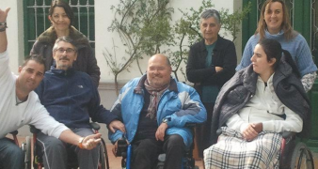
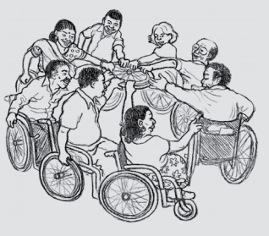
Caso Ejemplo: Gestión de Salud a través de grupo de autoayuda
En Piedecuesta, (Colombia) un grupo de personas con lesiones medulares formaron un grupo de autoayuda.
Capacitación y apoyo dentro del grupo en relación a adaptaciones, habilidades residuales y dispositivos de asistencia.

Slide 14
Prevención de la Salud
Concepto:
Acciones enfocadas a la detención de la aparición de condiciones de salud.
Se estima que mediante un mejor uso de la prevención primaria y la promoción, la carga global de la enfermedad se podría reducir en un 70%.
Conceptos Claves:
Riesgos para la salud
Niveles de prevención
Prevención para las PcD
Facilitar el acceso a programas de prevención
Ayudar a prevenir condiciones secundarias
Promover estilo de vida saludable
Prevención
Ayudar a prevenir lesiones
Promover inmunización
Salud
Promoción
Prevención
Atención Médica
Rehabilitación
Dispositivos de Asistencia
Promover utilización de agua potable
Asegurar nutrición adecuada
Facilitar acceso atención materno-infantil

Slide 15
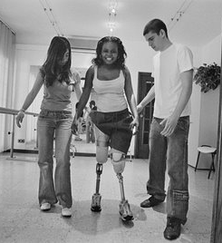
Caso Ejemplo: Anita se pone de pie
Mujer de 50 años que habita la aldea Khandale, India.
Es amputada de pierna bajo rodilla producto de gangrena (Diabetes).
Personal de RBC educa sobre Diabetes y cuidados de salud. Además, se adapta una prótesis y recibe capacitación sobre movilidad y uso de ésta.

Slide 16
Atención Médica
Conceptos Claves:
Niveles de Atención Médica
Atención Médica para las PcD
Cirugía
Autocuidado
Recolectar información de servicios médicos
Concepto:
Identificación, evaluación y tratamiento de condiciones de salud o deficiencias resultantes.
Puede proporcionar una curación o reducir el impacto de una patología.
Establecer relaciones con personal médico
Colaborar con identificación temprana
Atención Médica
Promover autocuidado de condiciones crónicas
Asegurar acceso a tratamiento temprano
Salud
Prevención
Atención Médica
Rehabilitación
Dispositivos de Asistencia
Promoción
Facilitar acceso a atención quirúrgica

Slide 17
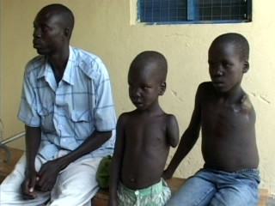
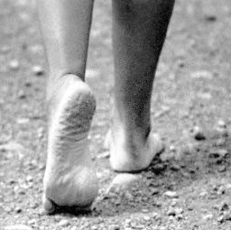
Caso Ejemplo:
Saber de posibilidades
Patrick de Kenia, nació con deformidades en sus pies.
Hasta los 17 años vivió sin recibir ningún tipo de atención de salud hasta que escuchó un aviso por la radio en que se invitaba a los jóvenes con discapacidad.
Posteriormente se corrigieron sus deformidades mediante dos cirugías, lo que permitió a Patrick utilizar zapatos normales, lo que lo hizo inmensamente feliz.

Slide 18
Rehabilitación
Concepto:
Medidas para proporcionar o restablecer funciones, compensar la pérdida de una función o una limitación funcional.
La rehabilitación exitosa requiere la participación de todos los sectores del desarrollo.
Identificar necesidades
Conceptos Claves:
Intervenciones de Rehabilitación
Servicios de Rehabilitación
Planes de Rehabilitación
Brindar capacitación
Facilitar referencias y dar seguimiento
Rehabilitación
Salud
Promoción
Prevención
Atención Médica
Rehabilitación
Dispositivos de Asistencia
Desarrollar y distribuir material de apoyo
Facilitar actividades de Rehabilitación

Slide 19
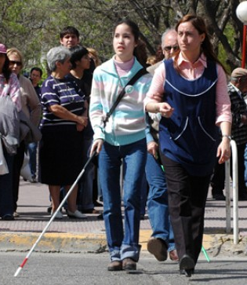
Caso Ejemplo:
Aprendiendo a ver la vida diferente
Shirley vive en una aldea de Guyana.
Ella es ciega y, debido a esto, su madre tenía miedo de dejarla salir sola de la casa, por temor a que ella se lastimara.
Junto con dos voluntarios, uno de ellos era ciego, Shirley pudo desarrollar nuevas habilidades y aumentar su nivel de independencia.
Actualmente Shirley es miembro activo del comité local de RBC y de la organización de PcD.

Slide 20
Dispositivos de Asistencia
Concepto:
Aparatos diseñados, fabricados o adaptados para asistir a una persona a hacer una tarea particular .
Capacitación personal RBC
Conceptos Claves:
Tipos de Dispositivos de Asistencia
Selección de Dispositivos de Asistencia
Uso de Dispositivos de Asistencia
Eliminar barreras ambientales (accesibilidad)
Desarrollar capacidades de individuos y familias (Capacitación )
Dispositivos de Asistencia
Salud
Promoción
Prevención
Atención Médica
Rehabilitación
Dispositivos de Asistencia
Facilitar acceso a dispositivos de asistencia personal (SSAA)
Capacitación artesanos locales (AT)

Slide 21
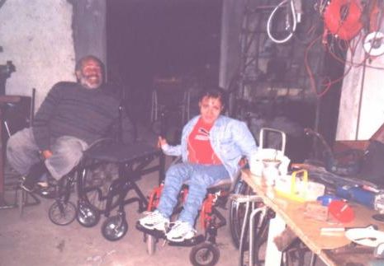
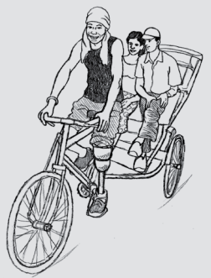
Caso Ejemplo:
Ser capaz de trabajar de nuevo
La ONG Rehabilitación Basada en la Comunidad de Biratnagar de Nepal en conjunto con otras Organizaciones internacionales, se basaron en la necesidad de reparación de dispositivos de asistencia del pueblo y conformaron un taller ortopédico local.
Chandeswar se pudo beneficiar de esta iniciativa y obtuvo una prótesis bajo rodilla que lo ayudó a reintegrarse a su trabajo.

Slide 22
Salud y RBC: Conclusiones
Las PcD tienen más dificultades en el acceso a la salud que la población en general, presentando múltiples barreras y desafíos en el proceso.
Las actividades sugeridas apuntan a que las PcD logren el más alto estándar de salud, sin discriminación por motivos de discapacidad
Para una salud inclusiva, es necesario que los Servicios de Salud se adapten a TODAS las personas, considerando una base comunitaria y el espacio de participación.
Debe existir una alianza y colaboración entre los distintos sectores del desarrollo para alcanzar un nivel de salud óptimo para TODAS las personas.

